Slide 1
ESCAPE ISLAND
인게임 UI

Slide 2

기본 UI
재료 게이지
날짜 표시
설정 버튼
맵 버튼
재료 게이지
재료를 각 팀이 얼마나 모았는지 알 수 있는 UI
안에 있는 원 = 적군 게이지
밖에 있는 원 = 아군 게이지
N번째 낮
설정
0%
지도
날짜 표시
최대 30일까지만 진행되는 게임
너무 긴 게임 시간을 방지하기 위한 장치
설정 버튼
설정 창을 여는 버튼
맵 버튼
맵을 킬 수 있는 버튼

Slide 3
기본 UI
채팅
채팅
- 게임 내에 있는 사람들과의 채팅
N번째 낮
설정
0%
조이스틱
지도
- 플레이어의 이동을 하는 역할
상호작용 버튼
재료를 줍는 역할
각종 물건들에 상호작용하는 역할
스킬 사용 버튼
스킬을 사용하는 버튼
조이스틱
상호작용 버튼
스킬 사용 버튼

Slide 4


UI – 게임시작 전
방장
참여자
2
N번째 낮
설정
2
N번째 낮
설정
N / 10
N / 10
지도
지도
START
READY

Slide 5


UI – 채팅 & 로그
채팅
로그
2
N번째 낮
설정
2
N번째 낮
설정
N / 10
닉네임1
N / 10
내용
지도
[인게임 시간] (시전자 닉네임)님이 (스킬 이름)을 사용하였습니다.
[인게임 시간] (시전자 닉네임)님이 (스킬 이름)을 사용하였습니다.
[인게임 시간] 파란 팀이 (재료 이름)을 모두 모았습니다.
[인게임 시간] 파란 팀이 (구역 이름)을 점령하였습니다.
지도
닉네임
닉네임2
닉네임
닉네임
닉네임
내용
닉네임3
닉네임
닉네임
닉네임
닉네임
내용
닉네임
닉네임
닉네임
닉네임
채팅
내용
START
채팅
START
채팅 내용은 상하 스크롤로 위에 내용 확인 가능
한 사람이 연속으로 채팅을 칠 경우 채팅 박스 크기만 늘어남.

Slide 6
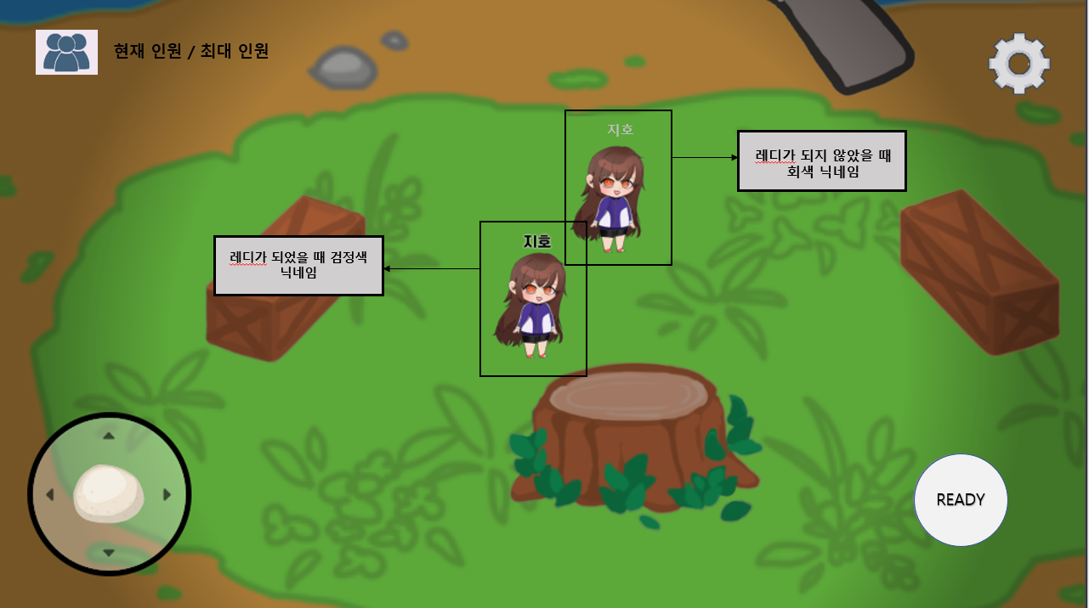

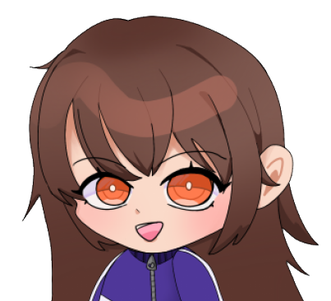
UI
2
2
RED TEAM
BLUE TEAM
플레이어 1
READY!
플레이어 6
READY!
플레이어 2
READY!
플레이어 7
READY!
플레이어 3
READY!
플레이어 8
READY!
플레이어 4
READY!
플레이어 9
READY!
플레이어 5
READY!
플레이어 10
READY!
플레이어 11
플레이어 12
닉네임 옆에 팀 별로 표시
현재 인원 옆에 있는 아이콘을 누르면 팀 별로 표시
방 안에 들어올 수 있는 사람
= 관전자 포함 12명

Slide 7
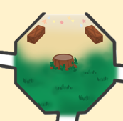
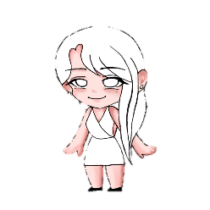
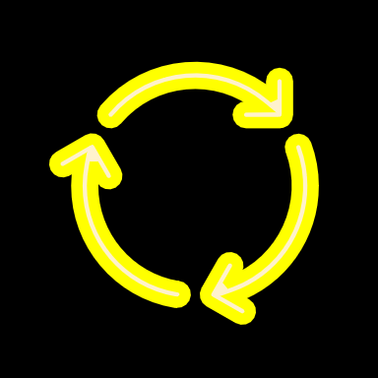





UI
설정
- 가운데에 있는 그루터기 테이블에 화살표가
위아래로 떠있게 해 교체가 가능하다는 것을
알려줄 수 있게 한다.
캐릭터가 더 많아질 경우 상하 스크롤이
가능하게 제작
설정
캐릭터이름
캐릭터 이름
캐릭터이름
캐릭터 이름
캐릭터이름
캐릭터 이름
캐릭터 이름

Slide 8
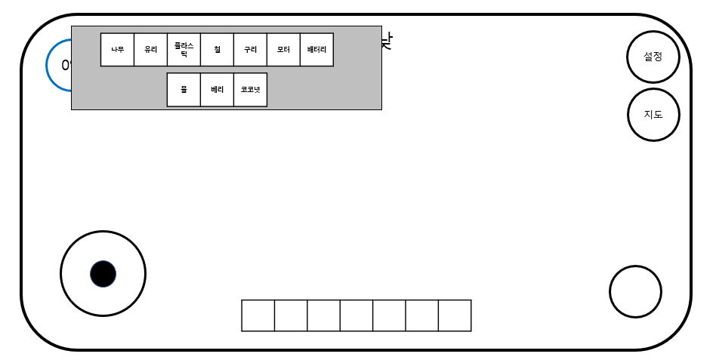
UI –
재료 모은 정도 UI를 클릭하면 지금 현재
재료를 몇 개 모았는지 표시함
나무 | 유리 | 철 | 구리 | 모터 | 배터리
물 | 베리 | 코코넛

Slide 9
UI
지도 버튼을 눌렀을 때 적용
N번째 낮
설정
0%
배
지도
모래사장
메인로비
제련소
제련소
정제소
숲
동굴
창고
정제소
숲
모래사장
창고
엔진실
충전소
충전기 창고

Slide 10
UI
지도 UI
상세 지도 UI
인 게임 설정 창
시체 발견
회의 / 채팅
설정 버튼을 눌렀을 때 적용
컨트롤
설정
0%
조이스틱 크기
지도
버튼 위치
사운드
특수 효과
배경음
게임 나가기

Slide 11
UI – 재련, 정제
N번째 낮
설정
0%
(재련될 재료)
지도
n초
(재련한 재료)
재련될 재료에 드래그앤 드랍하고 가능 / 재련한 재료에서 드래그앤 드랍 가능
재련될 재료에 드래그앤 드랍 하기 전에 재련한 재료에 결과물 미리 표시 (미정)

Slide 12
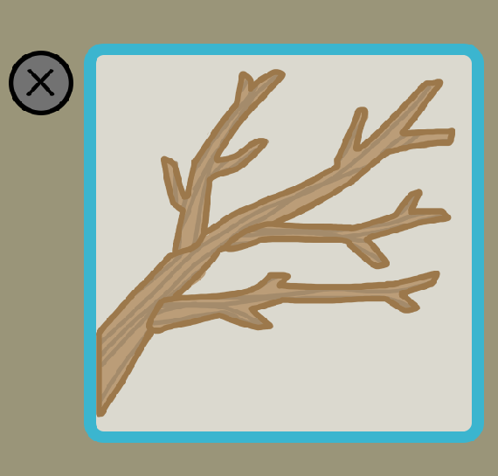

맵 설명
나무
채집 패널 조건
패널이 켜지면 움직이지 못하고
패널을 제외한 곳을 누르면
패널이 꺼집니다.
다른 버튼들은 비활성화 됨.
연출 디테일
나뭇가지가 떨어지며 바닥에
떨어지는 이펙트를 재생
설정
0%
나무를 채집하는 방법은
나무를 자르는 것입니다.
나무를 정해진 선에 맞춰
3번 슬라이드 하면
나무가 1~3개가 스폰됩니다.
모든 개수의 확률은 동일합니다.
연출
나뭇가지가 시작되는 부분에
점선을 그리고
그 부분을 드래그하면
나뭇가지가 패널 맨 밑에 떨어짐.
미션이 끝나면
미션창이 서서히 꺼지고
맵 나무 밑에 아이템
떨어트려놓기

Slide 13


미션 설명
야자수
채집 패널 조건
패널이 켜지면 움직이지 못하고
패널을 제외한 곳을 누르면
패널이 꺼집니다.
다른 버튼들은 비활성화 됨.
연출 디테일
카메라를 흔들어
진짜 나무를 흔드는 느낌을 준다.
설정
야자수를 채집하기 위해서는
패널을 연타해야 합니다.
25번 터치를 하면
야자수가 1~2개 떨어집니다.
1개와 2개의 확률은 같음.
0%
연출
25번 터치 후 야자수가 바닥에 떨어진다.
바닥에 야자수가 떨어지면
패널이 사라지고
야자수 나무 밑에
떨어진 야자수 개수만큼 생성

Slide 14
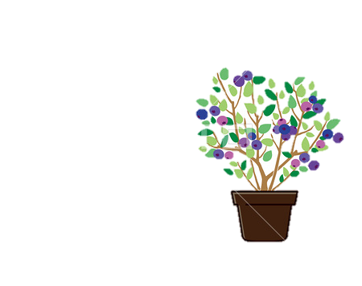


맵 설명
베리
연출 디테일
모든 베리를 모두 모았을 경우
바구니를 이펙트로 감싸면서
바구니가 없어지고
아이템 베리로 변경된다.
채집 패널 조건
패널이 켜지면 움직이지 못하고
패널을 제외한 곳을 누르면
패널이 꺼집니다.
다른 버튼들은 비활성화 됨.
0%
설정
베리를 채집하기 위해서는
드래그를 해야 합니다.
베리는 한 바구니로 담으면
베리가 1~2개 생깁니다.
개수 확률은 같습니다.
연출
모든 베리를 드래그 해서 뗄 때
베리가 따라오게 하기
나무에 베리가 없으면
바구니 위치에 바구니를 없애고베리 1 or 2개 생성

Slide 15
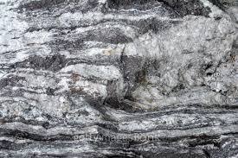
맵 설명
채집 패널 조건
패널이 켜지면 움직이지 못하고
패널을 제외한 곳을 누르면
패널이 꺼집니다.
다른 버튼들은 비활성화 됨.
광석
연출 디테일
전선이 다 끊기면
스파크 이펙트 재생 후
엔진 아이템 배치
0%
설정
주변에 곡괭이를 그렸으면 함.
곡괭이로 벽을 터치하면
돌이 깨지며 속이 보이고
그 안에 원석이 있어
원석이 모두 보이면 채집할 수 있다.
연출
커다란 돌을 곡괭이로 치면
서서히 돌이 깨지면서
광석이 서서히 보인다.
광석이 모두 보이면 가져갈 수 있고, 가져갈 광석을 터치하면
그 광석이 돌 밑에 생성됨.
확률
한 칸당 나올 확률 60%
패널을 한번 킬 때에
3개의 광석을 인벤토리에 넣으면
패널 자동 종료

Slide 16

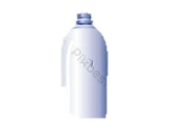
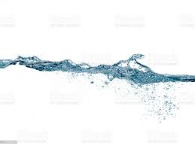
맵 설명
물
연출 디테일
물이 다 찼다는 것을 알려주는 이펙트 생성
채집 패널 조건
패널이 켜지면 움직이지 못하고
패널을 제외한 곳을 누르면
패널이 꺼집니다.
다른 버튼들은 비활성화 됨.
0%
설정
물은 물병을 물병 창고에서 얻어
모래사장에 있는 물에 가서
상호작용하여 얻을 수 있다.
물병에 물을 담으려면
물병을 물 위에서
꾹 누르고 있으면 들어가고
물병이 다 차면
다시 위로 올라간다.
연출
모래사장 물 근처 -
물 위에 물병을 고정 시켜 놓고
아래로 밀면 물 안에 들어가서 점점 병에 물이 찬다.
5초 뒤에 물병이 위로 떠오르고
떠오른 물병 터치 시 근처에
물이 찬 물병 생성
2

Slide 17
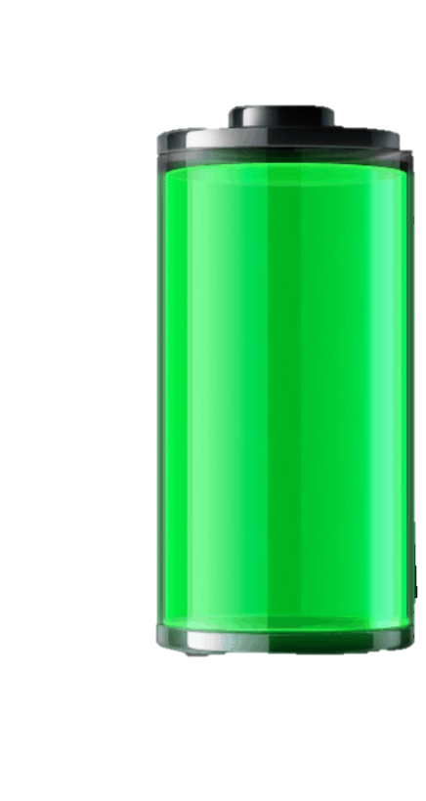
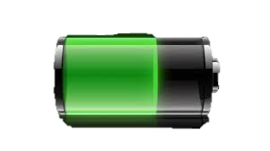
맵 설명
배터리
연출 디테일
충전된 배터리가 있는 부분에서
이펙트 생성
채집 패널 조건
패널이 켜지면 움직이지 못하고
패널을 제외한 곳을 누르면
패널이 꺼집니다.
다른 버튼들은 비활성화 됨.
설정
0%
배터리를 수집하는 방법은
배터리 창고에서 빈 배터리를
가지고 와 배터리를 충전실에서
충전을 한다.
빈 배터리를 하나 넣으면
다시 빼지 못하고 배터리를
완전히 충천하면 뺄 수 있다.
충전하는데 걸리는 시간 : 7초
연출
충전실 – 패널을 인벤토리
위까지만 생성
인벤토리에서 빈 배터리를 충전기 앞까지
드래그하면 충전 시작
충전 시작하면 왼쪽에서 오른쪽으로 서서히
배터리 충전 완료
끝나면 다시 인벤토리에 드래그

Slide 18
맵 설명
엔진
채집 패널 조건
패널이 켜지면 움직이지 못하고
패널을 제외한 곳을 누르면
패널이 꺼집니다.
다른 버튼들은 비활성화 됨.
연출 디테일
전선이 다 끊기면
스파크 이펙트 재생 후
엔진 아이템 배치
1
설정
0%
2
3
4
엔진은 위에 써 있는 순서대로
줄을 끊으면 미션을 성공하고
엔진이 수집된다.
패널에서 끊기 원하는 색의 줄을
터치하면 끊김
연출
줄이 끊길 때 스파크가 튀기는
이펙트 생성
다 끝나면 전선대신 엔진 배치
배치된 엔진을 드래그하여
인벤토리로 이동

Slide 19
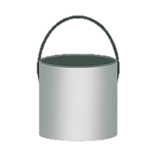
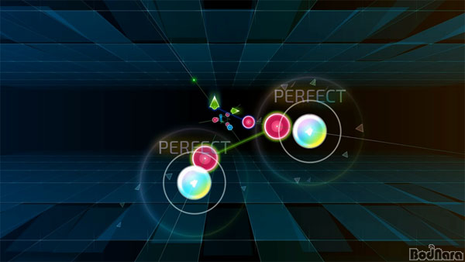
맵 설명
모래
채집 패널 조건
모래는 모래사장에서
얻을 수 있다.
연출 디테일
PERFECT : 모래 가루와 화려한 이펙트가 날린다.
GOOD : 모래 가루만 날린다
MISS : 아무 이펙트 없음
설정
0%
모래사장의 색을 다르게 하여
상호작용 할 수 있는 공간으로 만든다.
연출
색이 어두운 원에 맞춰 줄어드는 큰 원이 플레이어가 패널을
클릭했을 때 멈추고
남은 범위에 따라
MISS / GOOD / PERFECT로
나뉜다.
MISS는 모래가 모이지 않고
Good은 4분의 1 Perfect는
2분의 1이 통 안에 담긴다.
MISS : 줄어들자마자 or 다 줄어들었을 때
GOOD : 반 이상 줄어들었을 때
PERFECT :원이 5분의 4이상 줄어들었을 때
통 안쪽을 반투명으로 디자인

